Slide 1
ТЕМА УРОКА:
Рэй Дуглас Брэдбери «Зеленое утро» Раздел : «Через тернии к звёздам»
8 класс с казахским языком обучения

Slide 2


Сегодня на уроке:
Вы познакомитесь с термином «рассказ»;
Вы научитесь:
-доказывать, что в рассказе Рэя Брэдбери «Зеленое утро» переплетаются фантастическое и реалистическое;
-доказывать, почему рассказ Рэя Брэдбери «Зеленое утро» относится к литературному жанру фантастики;
-анализировать эпизоды рассказа и следить, как меняются главный герой и планета;
-сравнивать рассказ Рэя Брэдбери «Зеленое утро» и картину Винсент Ван Гога «Сеятель на закате солнца»;
-находить главную мысль рассказа Рэя Брэдбери «Зеленое утро»;
-составлять синквейн.

Slide 3
Работа с термином:
Рассказ- «малый» прозаический жанр эпоса. Отличается от повести масштабом изображения действительности, наличием небольшого количества персонажей и несложным сюжетом.

Slide 4
Задание 1
Докажите, что в рассказе Рэя Брэдбери «Зеленое утро» переплетаются фантастическое и реалистическое.

Slide 5
Диаграмма Венна
Фантастическое
Реалистическое
Рассказ
«Зеленое утро»

Slide 6
Дескриптор:
-доказывает, что в рассказе Рэя Брэдбери «Зеленое утро»
переплетаются фантастическое и реалистическое.

Slide 7
Примерный ответ:
Реалистическое
Дрисколл жил на планете Земля.
Воспринимает людей и мир по - земному.
Сажает ростки и семена деревьев, трав, которые растут на Земле.
Он знает, что леса обеспечат планету кислородом.
Фантастическое
Главный герой Бенджамин Дрисколл, землянин, оказался на планете Марс.
Один сажал марсианские долины.
Выросшие за 30 дней огромные деревья.
Рассказ «Зеленое утро»

Slide 8
Задание 2
-Докажите, что рассказ Рэя Брэдбери «Зеленое утро» относится к литературному жанру фантастики.
В каком образе выступает волшебная сила?

Slide 9
Дескриптор:
-доказывает, что рассказ Рэя Брэдбери «Зеленое утро»
относится к литературному жанру фантастики.

Slide 10
Примерный ответ:
Действие и время происходят на Марсе, будущее рисуется как действительность настоящего дня. Добро побеждает благодаря приему фантастики: необыкновенный марсианский дождь дает за одну ночь волшебную силу деревьям. Делать добро даже тогда, когда, казалось бы, нет надежды получить отдачу. Хорошее в жизни не пропадает бесследно. Спешите делать добро!

Slide 11
Задание 3
Проанализируйте эпизоды рассказа и проследите ,как меняются главный герой и планета.
Вопросы: | До дождя | После дождя
1. Как чувствовал себя Бенджамин Дрисколл?
2. Как описывается природа Марса?

Slide 12
Дескриптор:
-выписывает эпизоды рассказа ,как меняются главный герой и планета до дождя и после дождя.

Slide 13
Примерные ответы:
Вопросы: | До дождя | После дождя
1. Как чувствовал себя Бенджамин Дрисколл? | Потерял сознание . Потемнело в глазах, и Марс дважды обернулся вокруг своей оси. Ноздри жадно раздулись, когда он пытался втянуть в легкие воздух, которого не было. | Жадно глотнул зеленого нектара - и потерял сознание от избытка воздуха.
2. Как описывается природа Марса? | Вокруг ни клочка зелени, куда ни глянь-пусто. Сушь стояла невиданная. | Кислород, свежий, чистый, морозно-холодный зеленый кислород превратил высохшую долину реки.

Slide 14

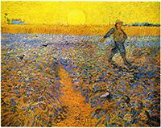
Задание 4
Найдите созвучие между рассказом и картиной.
В чём оно?
Винсент Ван Гог «Сеятель на закате солнца»

Slide 15
Дескриптор:
-находит созвучие между рассказом и картиной.

Slide 16
Примерный ответ:
Винсент Ван Гог «Сеятель на закате солнца»
Человек и природа находятся в тесном взаимодействии. Почва без человека не может родить деревья, травы, а человек без кислорода погибает.

Slide 17
Задание 5:
А чему учит этот рассказ?
О чём заставляет задуматься?

Slide 18
Дескриптор:
-отвечает на вопросы;
-находит главную мысль рассказа.

Slide 19
Примерный ответ:
Рассказ выражает надежду на наступление
"зеленого утра" для человечества, потому что в человеке
велика потребность делать добро и он обладает стойкой готовностью бороться с невзгодами.

Slide 20
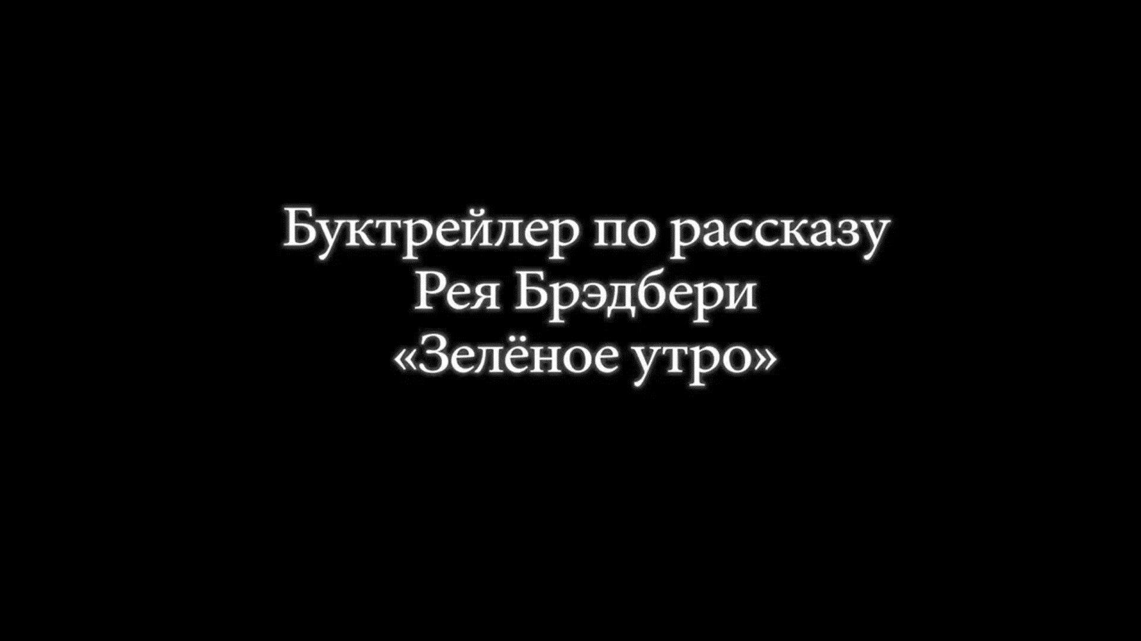

Slide 21
Задание 6
1. В каком году был написан рассказ?
А)1965 В)1894 С)1832
2. В каком цвете мечтал увидеть Марс герой?
А)В фиолетовом В)В зелёном С)В красном
3. Чем мечтал наполнить марсианскую атмосферу герой?
А)Углекислым газом В)Метаном С)Кислородом
4. Что делает Бенджамин в течении тридцати дней на Марсе?
А)Сажает деревья В)Пьёт мартини С)Копает ямы
5. Что значило для главного героя оглянуться назад? А)Ослепнуть В)Выиграть С)Сдаться

Slide 22
6. Что делал герой после продолжительного рабочего дня? А)Ложился спать В)Садился есть С)Летел домой
7. На какую часть тела падает дождевая капля, которая разбудила героя? А)На руку В)На лоб С)На предплечье
8. За сколько ночей выросли тысячи деревьев? А)Одну В)Сто С)Пятнадцать
9. Что происходит с героем после того, как он жадно вдыхает кислород? А)Теряет сознание В)Теряет молодость С)Теряет бдительность
10. Какого «цвета» было утро, когда герой проснулся? А)Красного В)Зелёного С)Кремниевого

Slide 23
Уровень | Дескриптор:
Низкий | 7-8 ошибок
Ниже среднего | 5-6 ошибок
Средний | 3-4 ошибки
Выше среднего | 1-2 ошибки
Высокий | Безошибочное знание материала

Slide 24
Правильные ответы:
1.В каком году был написан рассказ? А)1965
2. В каком цвете мечтал увидеть Марс герой? В)В зелёном
3. Чем мечтал наполнить марсианскую атмосферу герой? С)Кислородом
4. Что делает Бенджамин в течении тридцати дней на Марсе? А)Сажает деревья
5. Что значило для главного героя оглянуться назад? С)Сдаться

Slide 25
Правильные ответы:
6. Что делал герой после продолжительного рабочего дня? А)Ложился спать
7. На какую часть тела падает дождевая капля, которая разбудила героя? В)На лоб
8. За сколько ночей выросли тысячи деревьев? А)Одну
9. Что происходит с героем после того, как он жадно вдыхает кислород? А)Теряет сознание
10. Какого «цвета» было утро, когда герой проснулся? В)Зелёного

Slide 26
Задание 7
Составьте синквейн Рэй Брэдбери
Первая строка – существительное, тема синквейна.
Вторая строка – два прилагательных, описывающих тему.
Третья строка – три глагола: действия, которые производит существительное.
Четвертая строка – фраза из 4 -х слов, передающая ваше отношение к существительному.
Пятая строка – синоним существительного или вашей ассоциации к этому слову.

Slide 27
Дескрипторы:
- подбирает 2 прилагательных, описывающих тему;
-подбирает 3 глагола-действия, которые производит существительное ;
-составляет фразу из 4 слов
-находит синоним к существительному.

Slide 28
Примерный ответ:
Синквейн
1.Рэй Брэдбери.
2.Известный, популярный .
3.Создает , размышляет , пробуждает.
4.Рэй Брэдбери пробудил интерес к фантастике.
5.Фантаст.

Slide 29
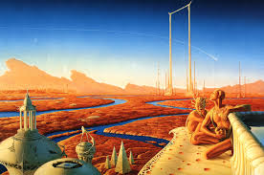
Интересные факты:
1) В честь фантаста Рэя Брэдбери, автора «Марсианских хроник» присвоено месту посадки марсохода MSL Curiosity название Bradbury Landing.
2)В честь Рэя Брэдбери назван астероид - 9766 Bradbury .
3)В честь Рэя Брэдбери назван кратер Bradbury на Марсе.

Slide 30

Рефлексия:

Slide 31
Сегодня мы на уроке:
познакомились с термином «рассказ»;
доказали, что в рассказе Рэя Брэдбери «Зеленое утро» переплетаются фантастическое и реалистическое;
доказали, почему рассказ Рэя Брэдбери «Зеленое утро» относится к литературному жанру фантастики;
проанализировали эпизоды рассказа и проследили, как меняются главный герой и планета;
сравнили рассказ Рэя Брэдбери «Зеленое утро» и картину Винсент Ван Гога «Сеятель на закате солнца» ;
нашли главную мысль рассказа;
ответили на вопросы теста по прочитанному рассказу;
составили синквейн о Рэе Брэдбери.

Slide 32
Рекомендуемое задание:
1. Придумайте небольшой фантастический рассказ . Пофантазируйте. Если бы вы писали научно-фантастический рассказ о космическом путешествии, то…
На какую планету отправились бы твои путешественники?
Как бы назывался их космический корабль?
Как бы звали самих путешественников?
Чем бы они питались во время полёта?
Какой бы пейзаж они увидели на планете?
2. Создайте видеоролик на тему «Космос».

Slide 33
Всего доброго! До новых встреч!

